Slide 1
توقع أسعار العملة التركية مقابل الدولار
الإنحدار الخطي

Slide 2
تعريف اإلنحدار الخطي
االنحدار الخطي هو خوارزمية إحصائية تستخدم لنمذجة العالقة بين متغيرين.
تفترض هذه الخوارزمية أن هناك عالقة خطية بين المتغير التابع (المتغير الذي يتم توقعه أو شرحه)
ومتغير واحد أو أكثر من المتغيرات المستقلة (تلك المستخدمة إلجراء التنبؤ). الهدف من االنحدار
الخطي هو العثور على الخط األنسب الذي يصف العالقة بين المتغيرات. حيث يتم تحديد أفضل خط
مناسب بتقليل مجموع الفروق التربيعية بين القيم الفعلية والقيم المتوقعة.
االنحدار الخطي نوعان: االنحدار الخطي البسيط واالنحدار الخطي المتعدد. يتميز االنحدار
الخطي البسيط بمتغير مستقل واحد. بينما يتميز االنحدار الخطي المتعدد بالعديد من
المتغيرات المستقلة (أكثر من واحد) أثناء البحث عن أفضل خط مناسب.

Slide 3
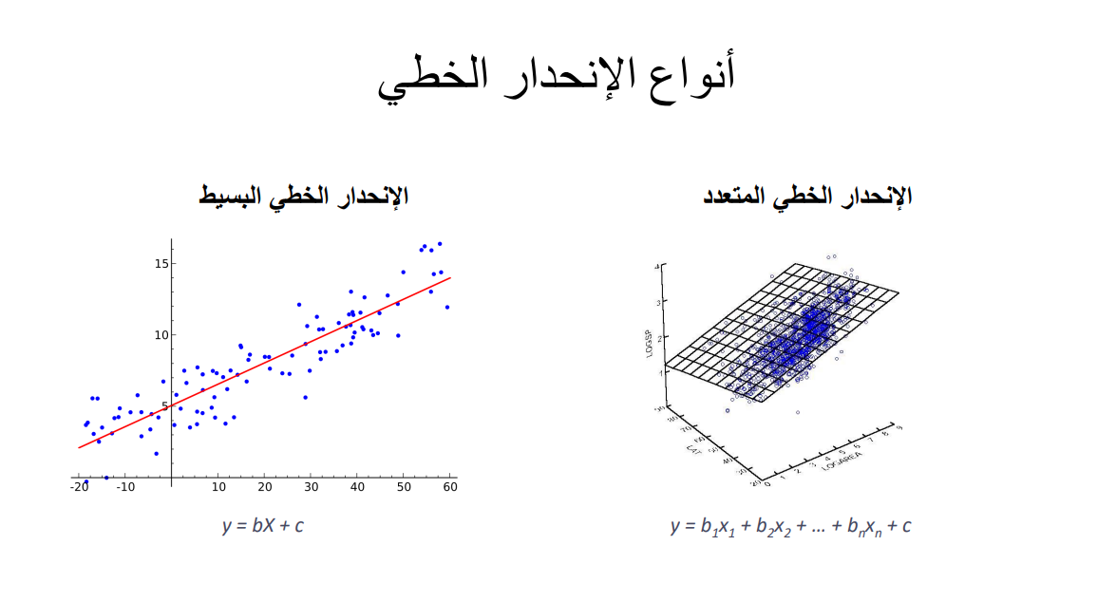

Slide 4
الخطوة الأولى هي الحصول على البيانات التي سيتم تحليلها. في هذه الحالة، لدينا ملف CSV يحتوي على تاريخ وسعر الليرة التركية مقابل الدولار. مصدر الملف
Date | Price | Open | High | Low | Vol | Change %
05/30/2024 | 32.3217 | 32.2648 | 32.3323 | 32.1917 |  | 0.20%
05/29/2024 | 32.258 | 32.2470 | 32.3050 | 32.1575 |  | 0.03%
…… | …… | …… | …… | …… | …… | ……
…… | …… | …… | …… | …… | …… | ……
01/01/2019 | 5.2933 | 5.2896 | 5.2933 | 5.2540 |  | 0.09%

Slide 5
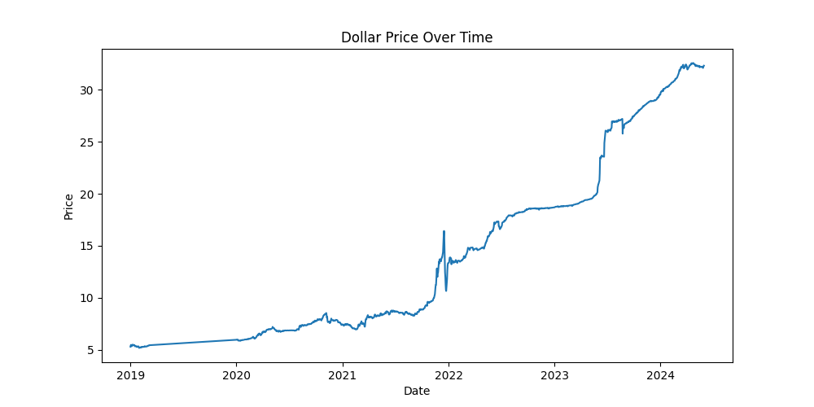
مخطط سعر العملة التركية مقابل الدولار منذ عام 2019

Slide 6
برنامج تحليل وتنبؤ بسعر الليرة التركية مقابل الدولار الأمريكي باستخدام مكتبات بايثون المختلفة مثل:
Pandas لمعالجة البيانات.
Numpy للتعامل مع المصفوفات والأعداد.
Matplotlib لرسم المخططات البيانية.
train_test_split لتقسيم البيانات إلى مجموعتي تدريب واختبار.
ARIMA نموذج لتحليل السلاسل الزمنية (لا يستخدم فعليًا في الكود).
LinearRegression لبناء نموذج الانحدار الخطي.
mean_squared_error لحساب خطأ التربيع المتوسط لتقييم النموذج.

Slide 7
إنشاء كلاس UsfToTRY للتنبؤ بالسعر
قراءة البيانات:
class UsdToTRY:
def __init__(self) :
# self.data = pd.read_csv('USD_TRY Historical Data.csv')
self.data = pd.read_csv('USD_TRY Historical 6-years.csv')

Slide 8
فحص البيانات: لعرض الصفوف الأولى من البيانات، الإحصائيات الأساسية، والتحقق من القيم المفقودة.
def checkData(self):
# Display the first few rows
print(f'head {"-"*100}\n{self.data.head()}')
# Basic statistics
print(f'describe{"-"*100}\n{self.data.describe()}')
# Check for missing values
print(f'is Null {"-"*100}\n{self.data.isnull().sum()}')

Slide 9
معالجة البيانات:
تحويل عمود Date إلى صيغة تاريخية.
إزالة القيم المكررة.
ترتيب البيانات حسب التاريخ.
استخراج اليوم، الشهر، والسنة من عمود التاريخ.
إزالة عمود Vol. الفارغ.
إزالة الصفوف التي تحتوي على قيم مفقودة.
تعيين المتغيرات المستقلة (X) والمتغير التابع (Y)

Slide 10
def dataPreprocessing(self):
self.data['Date'] = pd.to_datetime(self.data['Date'])
self.data = self.data.drop_duplicates(subset=['Date'])
self.data = self.data.sort_values(by='Date',ascending=False)
self.data['day']=self.data['Date'].dt.day
self.data['month']=self.data['Date'].dt.month
self.data['year']=self.data['Date'].dt.year #drop Empty Column
self.data=self.data.drop('Vol.', axis=1)
self.data.dropna(inplace=True)
self.X=self.data[['day','month','year']]
self.Y=self.data['Price']

Slide 11
بناء وتدريب النموذج + تقييم النموذج
def buildAndTrainTheModel(self):
# Initialize the model object
self.model = LinearRegression()
# Training the model
self.model.fit(self.X,self.Y)

Slide 12
def evaluateTheModel(self):
# Make predictions
# print(self.X_test)
y_pred = self.model.predict(self.data[['day','month','year']]) # Calculate the mean squared error
mse = mean_squared_error(self.Y, y_pred)
print(f'Mean Squared Error: {mse}') # Plot actual vs predicted prices
plt.figure(figsize=(10,5))
plt.plot(y_pred, label='Predicted Price')
plt.plot(self.Y, label='Actual Price')
plt.title('Actual vs Predicted Dollar Price')
plt.xlabel('Time')
plt.ylabel('Price')
plt.legend()
plt.show()

